Slide 1
V Межмуниципальный
Фестиваль-конкурс
педагогических идей и решений «Дополнительное образование и воспитание. Шаги в будущее»

Slide 2
«Формирование основ культуры безопасности у учащихся с ОВЗ»
Автор педагог допольнительного образования Говорина О.А.

Slide 3
1. Безопасность на природе.
2. Безопасность на дорогах и улицах населённых пунктов.
3. Безопасность с незнакомыми людьми.
4. Безопасность в чрезвычайной ситуации (при пожаре).
5. Безопасность собственного здоровья.

Slide 4
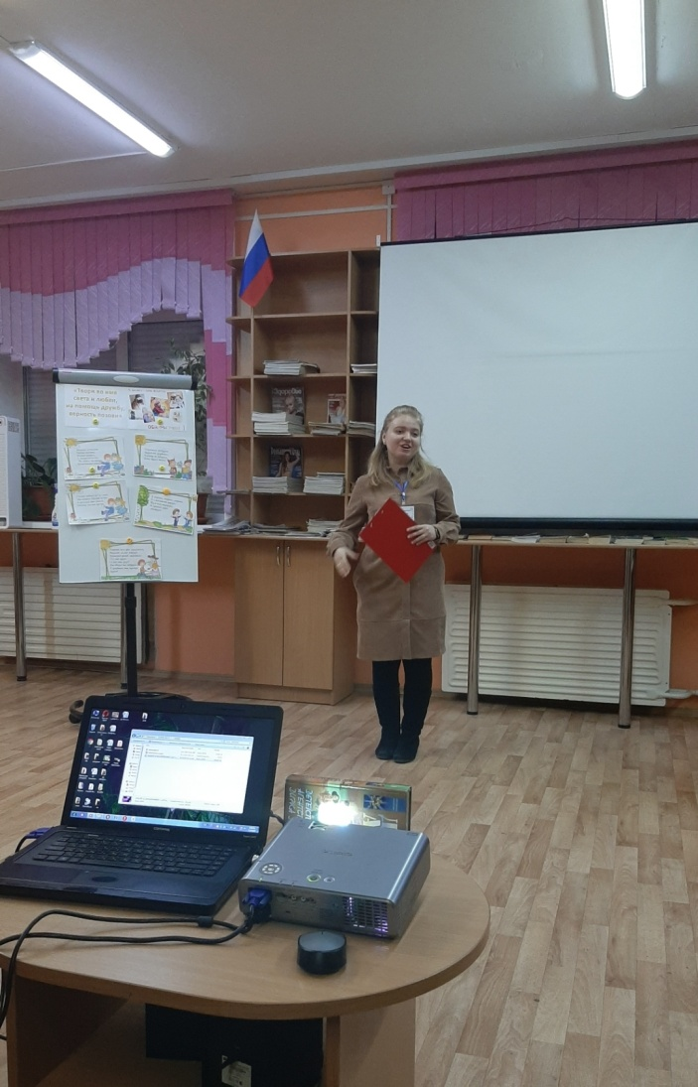
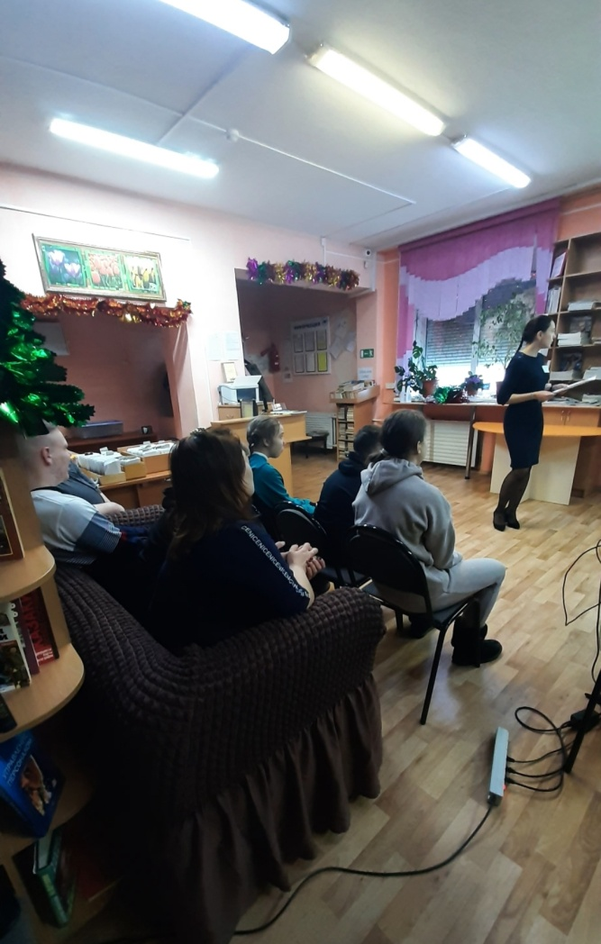
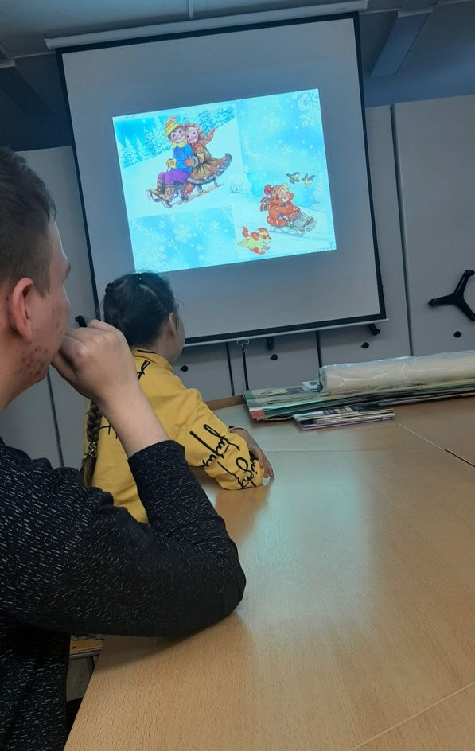

Slide 6
